Slide 1
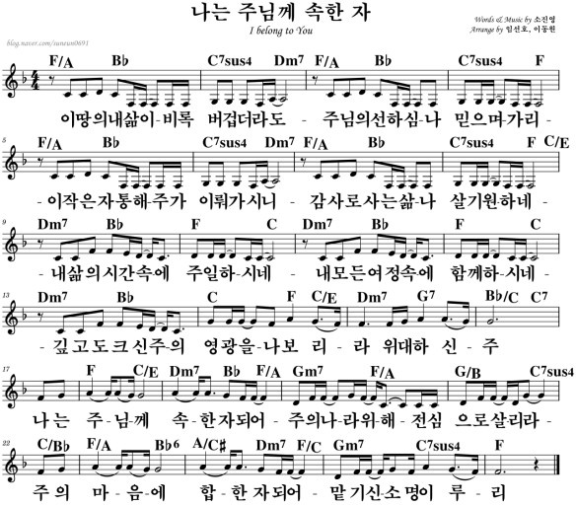
2024. 7. 21 교사중창단
악보대로 부르고 간주, 간주 후부터 후렴 반복 후 마무리
2절
간주 후
후렴

